Slide 1
הצגת המחלקה לכלכלה
יום אוריינטציה
27/12/2023

Slide 2
ברוכים הבאים למחלקה לכלכלה
מטרת החוג לכלכלה היא להקנות לתלמידים מערכת מושגית, כלי חשיבה וידע אמפירי שיאפשרו לכם להבין ולנתח תופעות כלכליות.
אתם תלמדו במחלקה המובילה בארץ. במהלך התואר תיחשפו למחקרים וכלי ניתוח שנמצאים בחזית הידע העולמי.
נעשה כל מאמץ לשמור על הרמה הגבוהה גם השנה, ולעזור למי שצריך להשלים את החומר או להתאים את תכנית הלימודים.
האוניברסיטה העברית / הפקולטה למדעי החברה / המחלקה לכלכלה | 27.12.23

Slide 3
שנת הלימודים תשפ"ד
השנה צפויה להיות שנה מאתגרת, שונה מכל השנים הקודמות
אנו נעשה ככל שביכולתנו על מנת לעזור לכם לעבור את השנה בהצלחה
זה כולל גם קורסים ייחודיים שמיועדים לסטודנטים שנאלצים להפסיד לימודים בגלל מילואים

Slide 4
צוות המחלקה
ראש המחלקה – פרופ' משה שעיו
רכזת המחלקה – גב' דנה צדיק
מזכירות המחלקה –גב' דקלה שדלז
מזכירות המחלקה – גב' טלי אביצדק
מזכירות המחלקה – גב' אביה זהבי
יועץ לתואר בוגר – מר נעם בינשטוק
האוניברסיטה העברית / הפקולטה למדעי החברה / המחלקה לכלכלה | 27.12.23

Slide 5
רישום לתוכניות לימודים
לבניית תוכנית הלימודים מספר שלבים:
שלב הדירוג – דירוג עדיפויות לשיבוץ לקורסים, והגרלה - בסיום שלב זה כל תלמיד שובץ לקורסים בחוגים בהם הוא לומד.
שלב השינויים – נערך בימים אלה באינטרנט, ועד סוף השבוע השני ללימודים.
בקשות חריגות לרישום לקורסים ניתן להגיש במזכירות החוג לכלכלה.
האוניברסיטה העברית / הפקולטה למדעי החברה / המחלקה לכלכלה | 27.12.23

Slide 6
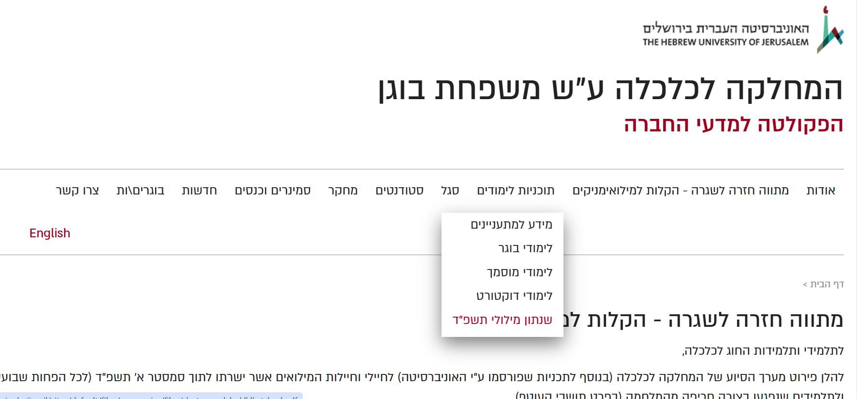
השנתון המילולי
https://economics.huji.ac.il/
האוניברסיטה העברית / הפקולטה למדעי החברה / המחלקה לכלכלה | 27.12.23

Slide 7
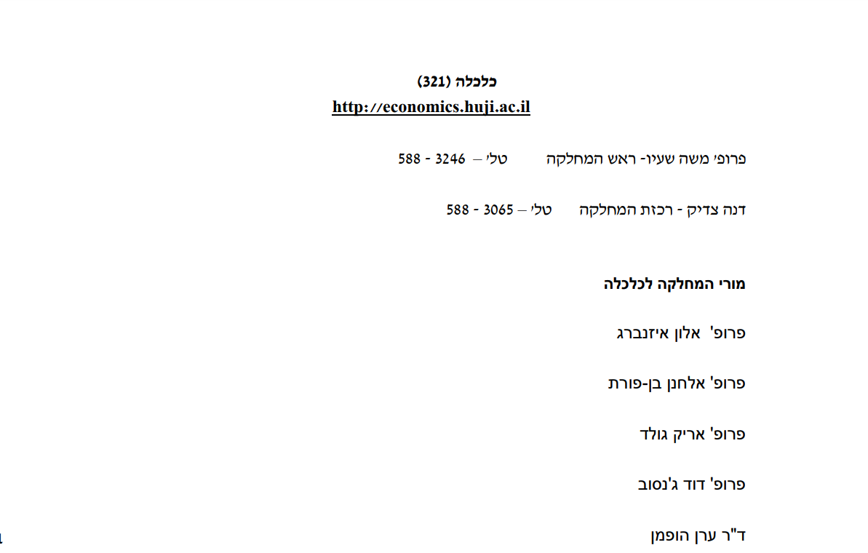
השנתון המילולי
האוניברסיטה העברית / הפקולטה למדעי החברה / המחלקה לכלכלה | 27.12.23

Slide 8
תוכנית לימודים לתואר בוגר תשפ"ד
בשנה א', מתחילים כל התלמידים בתואר דו חוגי
בשנה ב' ניתן לעבור לתואר חד חוגי בכלכלה
האוניברסיטה העברית / הפקולטה למדעי החברה / המחלקה לכלכלה | 27.12.23

Slide 9
תוכניות לימודים עם חוגים אחרים
ניתן ללמוד כלכלה עם כל אחד מהחוגים באוניברסיטה.
קיימות תוכניות מיוחדות עם חוגים שונים
תכנית משולבת כלכלה פילוסופיה ומשפטים (מכפיל)
תכניות משולבות עם מדעי המחשב ומתמטיקה.
תכנית משולבת עם מנהל עסקים/חשבונאות.
תוכניות נוספות - פכ"מ ואינטרנט וחברה
פירוט על כל התכניות ועל הדרישות בחוג ניתן למצוא בשנתון.
האוניברסיטה העברית / הפקולטה למדעי החברה / המחלקה לכלכלה | 27.12.23

Slide 10
תוכנית הלימודים החדשה לתואר בוגר בתשפ"ג
קורסי חובה
שנה א' – 24 נ"ז
שנה ב' – 16 נ"ז
קורסי ליבה
שנים ב' ו-ג' – 8 נ"ז
קורס חקר
שנים ב' ו-ג' – 4 נ"ז
קורסי בחירה
שנים ב' ו-ג' – 8 נ"ז
האוניברסיטה העברית / הפקולטה למדעי החברה / המחלקה לכלכלה | 27.12.23
Notes:
לציין שבשת"ף זה עוד 5 נ"ז

Slide 11
מרכזי למידה
בקורסי החובה קיימים מרכזי למידה אשר נועדו לסייע לסטודנטים
מרכזי הלמידה מועברים על ידי עוזרי ההוראה בקורס, הם מומלצים מאוד אך אינם חובה
קיימים מורים חיצוניים המציעים קורסי עזר. אנו ממליצים לכם קודם כל לנסות את הכלים שאנחנו נותנים על מנת לעזור
האוניברסיטה העברית / הפקולטה למדעי החברה / המחלקה לכלכלה | 27.12.23

Slide 12
לימודי שנה א'
בשנה א' נדרשים הסטודנטים ללמוד 24 נ"ז של קורסי חובה, כל אחד בהיקף של 4 נ"ז
מבוא א'
מבוא ב'
סטטיסטיקה א'
סטטטיסטיקה ב'
חשבון דיפרנציאלי ואינטגרלי א'
חשבון דיפרנציאלי ואינטגרלי ב'
האוניברסיטה העברית / הפקולטה למדעי החברה / המחלקה לכלכלה | 27.12.23

Slide 13
חובות שנה א'
ציון ממוצע 70 לפחות בין קורסי המבוא, וציון של 60 לפחות בכל אחד מהם
ציון 60 לפחות בכל אחד מקורסי המתמטיקה והסטטיסטיקה
האוניברסיטה העברית / הפקולטה למדעי החברה / המחלקה לכלכלה | 27.12.23

Slide 14
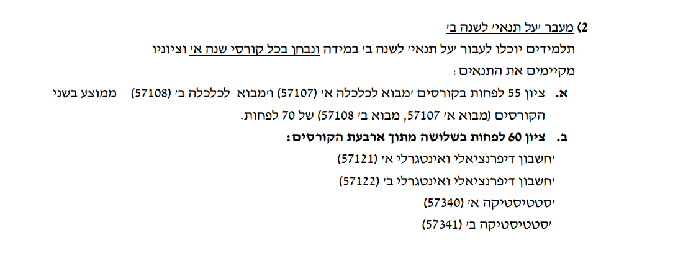
מעבר על תנאי – מתוך השנתון
האוניברסיטה העברית / הפקולטה למדעי החברה / המחלקה לכלכלה | 27.12.23

Slide 15
מעבר על תנאי – מתוך השנתון
האוניברסיטה העברית / הפקולטה למדעי החברה / המחלקה לכלכלה | 27.12.23

Slide 16
הערות חשובות
סטודנט אשר איננו עומד בתנאי ה"מעבר על תנאי" יכול להירשם שוב לקורסים בהם נכשל
סטודנט אשר עבר על תנאי אך נכשל שנית בקורס אותו לא עבר בשנה א', איננו יכול להמשיך את לימודיו בחוג
האוניברסיטה העברית / הפקולטה למדעי החברה / המחלקה לכלכלה | 27.12.23

Slide 17
לימודי שנה ב'
בשנה ב' ילמדו קורסי החובה הבאים בהיקף של 4 נ"ז:
תורת המחירים א'
תורת המחירים ב'
מאקרו כלכלה
מבוא לאקונומטריקה
האוניברסיטה העברית / הפקולטה למדעי החברה / המחלקה לכלכלה | 27.12.23
Notes:
לציין שבשת"ף זה עוד 5 נ"ז

Slide 18
קורסי ליבה, חקר ובחירה
קורסי ליבה, חקר ובחירה ילמדו בשנים ב' וג'
במסגרת קורסי החקר כותבים הסטודנטים עבודת חקר בהנחיית אחד המרצים בחוג בנושאים שונים
קורסי הליבה בחוג נוגעים בנושאים שונים וכוללים יישומים של החומר הנלמד בקורסי החובה. לדוגמה, הקורס "כלכלת ישראל" של ד"ר קרנית פלוג מועבר במסגרת זו.
קורסי הבחירה בחוג גם הם נוגעים בנושאים שונים הקשורים בכלכלה. לדוגמה, הקורס "כלכלה של אסונות ושינויי אקלים" מועבר במסגרת זו השנה.
האוניברסיטה העברית / הפקולטה למדעי החברה / המחלקה לכלכלה | 27.12.23

Slide 19
סיום התואר
על מנת לסיים את התואר בכלכלה, יש לסיים את החובות המוטלים על התלמיד בכל קורסי החובה, הליבה, החקר והבחירה
על התלמיד לעמוד בתנאי המעבר בין כל השנים, ובפרט בציון של 60 ומעלה בכל הקורסים אותם למד ובממוצע של 70 בין קורסי המבוא.
יש למלא אחר הנחיות הפקולטה באשר לקורסי אבני פינה
לפי הנחיית האוניברסיטה, יש ללמוד לפחות קורס אחד באנגלית בהיקף של 2 נ"ז לפחות
האוניברסיטה העברית / הפקולטה למדעי החברה / המחלקה לכלכלה | 27.12.23

Slide 20
מילואים
ראשית, ברצוננו להוקיר תודה לכל אלו אשר משרתים במילואים.
השנה לאור המלחמה, יהיו הקלות שינתנו לאנשי המילואים.
אנשי מילואים אשר ישרתו במהלך הסמסטר יהיו זכאים להקלות בהתאם למתווה של הפקולטה למדעי החברה, וכן להקלות נוספות שינתנו על ידי החוג.

Slide 21
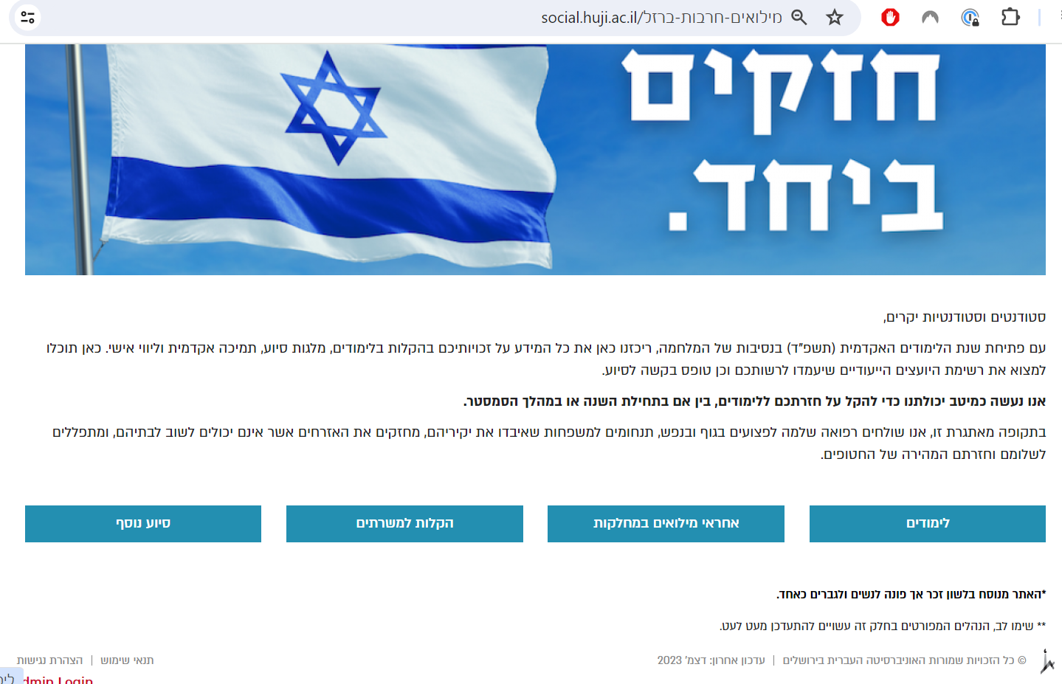

Slide 22
מתווה מילואים – הפקולטה למדעי החברה
פטור מקורסים:
תואר בוגר: סטודנטיות וסטודנטים שישרתו לפחות 50 ימים לאחר 7 באוקטובר 2023 זכאים לקבל פטור
מקורס בחירה או אבני פינה בהיקף של 2 נ"ז גם אם החלו את לימודיהם בתחילת הסמסטר. מי ששרתו
במילואים 3 השבועות או יותר במהלך הסמסטר זכאים לקבל פטור מקורסי בחירה או אבני פינה בהיקף
של 4 נ"ז. מי ששרתו במילואים 6 שבועות או יותר במהלך הסמסטר זכאים לקבל פטור מקורסי בחירה או
אבני פינה בהיקף של 6 נ"ז. יובהר כי שלושת ההסדרים מוציאים זה את זה (ניתן לקבל פטור רק לפי
1 אחד מהם).
ההחלטה על הפטורים תתקבל ביחידות האקדמיות בהתאם לתוכנית הלימודים ולשלב
בלימודים בו נמצא/ת הסטודנט/ית. שימו לב: הפחתת הנ"זים הזו היא בנוסף להכרה בשירות מילואים
לצורך נ"ז על תרומה חברתית. יובהר שפטורים כאמור יוכלו להתממש לא רק בתשפ"ד, אלא
גם במהלך יתרת השנים לתואר.
ציון "עובר":
סטודנטיות וסטודנטים ששירתו במילואים 50 ימים ויותר לאחר 7 באוקטובר ,2023 או כאלו שהשתחררו
ממילואים לפחות 3 שבועות אחרי תחילת הסמסטר יוכלו, אם ירצו בכך, להמיר ציונים ב- 3 קורסים
שיילמדו בשנת תשפ"ד בציון "עובר". זאת בתנאי שעמדו בהצלחה בדרישות הקורס – כלומר קיבלו ציון
המאפשר את מעבר הקורס. בקורסים ספציפיים )אשר ציון מספרי בהם הכרחי מבחינה אקדמית ו/או
בשוק העבודה( לא תינתן אפשרות להמיר ציון מספרי בציון "עובר". קורסים אלה תתפרסם מבעוד מועד
על ידי כל המחלקות בפקולטה.

Slide 23
מתווה מילואים – הפקולטה למדעי החברה
ישלח אליכם קישור לטופס ממוחשב בו תגישו את פנייתכם למילואים. סטודנט שהגיש בקשה לפטור ונקרא בשנית לשירות מילואים (העולה על 3 שבועות) במהלך הסמסטר יוכל להגיש בקשה נוספת להקלה, באמצעות אותו הטופס.
שימו לב הפקולטה תטפל רק בפניות של סטודנטים שמדעי החברה היא "פקולטת האם" שלהם.
את הפטורים מנ"ז ואת הבקשה לקבלת ציון בינארי בקורסים יהיה אפשר לממש ביותר מחוג אחד. אם לדוגמא תמצאו זכאים לפטור מ-4 נ"ז תוכל ולבקש 2 בכלכלה ו-2 בחוג השני, את כל ה-4 בכלכלה או את כל ה-4 בחוג השני.

Slide 24
מתווה מילואים – הפקולטה למדעי החברה
בשלב זה ההמלצה שלנו היא כן להירשם לקורסים שאתם שוקלים לבקש עבורם פטור. (יהיה רלוונטי עבורכם בשנים הבאות)
שימו לב כי בפקולטה למדעי החברה ניתן לבקש פטור רק מקורסי בחירה וקורסי אבני פינה ולא מקורסי חובה, ליבה וחקר.

Slide 25
מתווה מילואים של המחלקה – שנה א'
עבור תלמידות ותלמידים אשר ישרתו לכל הפחות שבועיים לתוך סמסטר א' תשפ"ד ולתלמידים שנפגעו בצורה חריפה מהמלחמה (בפרט תושבי העוטף):
יתקיים קורס מואץ בסטטיסטיקה בהיקף 6 נ"ז בסמסטר ב'. קורס זה יחליף מבחינת הדרישות את הקורסים סטטיסטיקה א+ב.
יתקיים קורס מואץ בחדו"א בהיקף 6 נ"ז בסמסטר ב'. קורס זה יחליף מבחינת הדרישות את הקורסים חדו"א א+ב.
קבוצה של הקורס מבוא א' (מבוא למיקרו 57107) תועבר בסמסטר ב' ותתאפשר למידה במקביל לקורס מבוא ב' (57108).
הרישום לקורסים יהיו דרך מזכירות התלמידים של המחלקה (בעת הצגת צו מילואים או אישור רשמי)
ראו את אתר המחלקה https://economics.huji.ac.il/ עבור המתווה המלא

Slide 26
שאלות נפוצות
כמה פעמים ניתן לחזור על קורס?
תלמיד זכאי לחזור על כל קורס פעם אחת, כל עוד לא עברה שנה מעת לימוד הקורס לראשונה ולא נלמד קורס מתקדם יותר.
מי זכאי למועד ג'?
רק ועדת הוראה של הפקולטה רשאית לאשר זכאות למועד מיוחד. האפשרות לקבל מועד מיוחד ניתנת רק במקרים חריגים (פירוט בשנתון הפקולטה).
מי זכאי לגשת לבחינה
מי שעומד בחובות הקורס, כפי שמפורטות באתר הקורס או בסילבוס
האוניברסיטה העברית / הפקולטה למדעי החברה / המחלקה לכלכלה | 27.12.23

Slide 27
שאלות נפוצות
איזה ציון הוא הציון הקובע?
ציון הבחינה האחרונה
איך מערערים על ציון בחינה?
כל תלמיד רשאי להגיש ערעור על ציוני בחינה. התלמיד יכול לעיין במחברת הבחינה הסרוקה (ב'מידע האישי' שבאתר האוניברסיטה). הערעור מתבצע ע"י מילוי טופס ושליחתו בדוא"ל. הערעור יוגש תוך שבוע מיום פרסום הציונים. הציון שיקבע לבחינה לאחר הערעור הוא ציון הבחינה.
האוניברסיטה העברית / הפקולטה למדעי החברה / המחלקה לכלכלה | 27.12.23

Slide 28
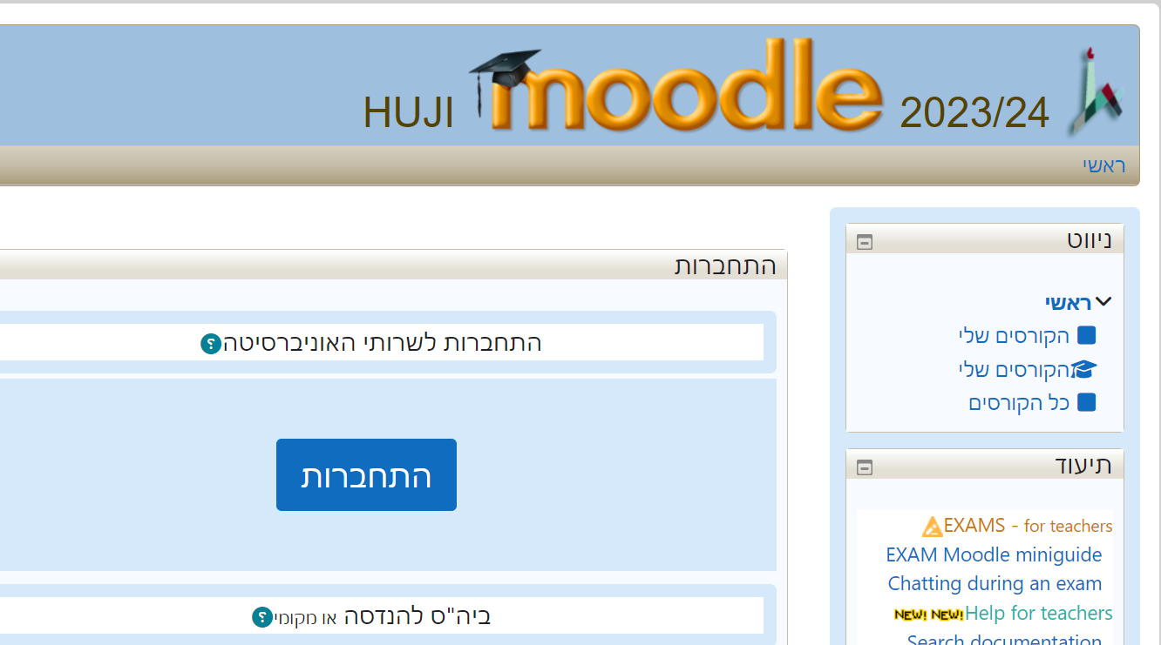
הוראה מקוונת
האוניברסיטה העברית / הפקולטה למדעי החברה / המחלקה לכלכלה | 27.12.23

Slide 29
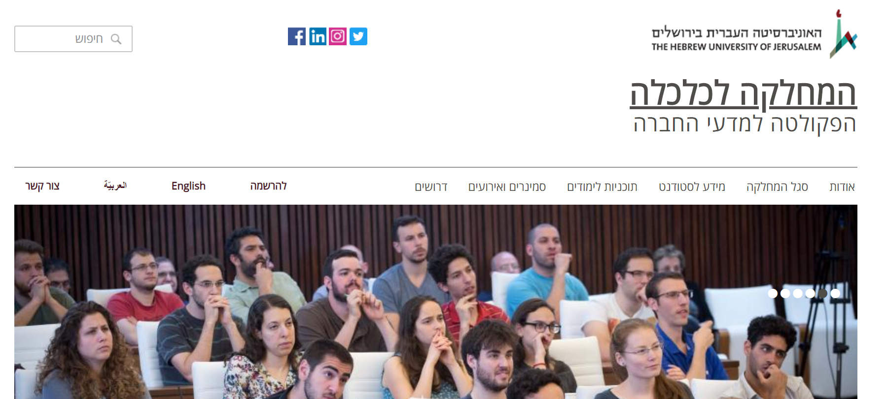
אתר המחלקה
https://economics.huji.ac.il/
האוניברסיטה העברית / הפקולטה למדעי החברה / המחלקה לכלכלה | 27.12.23

Slide 30
יצירת קשר
נעם בינשטוק
Noam.binstok@mail.huji.ac.il
בשבועות הקרובים תימסר הודעה בנוגע לשעות הקבלה
האוניברסיטה העברית / הפקולטה למדעי החברה / המחלקה לכלכלה | 27.12.23

Slide 31
סיום
תודה רבה לכולם, ביחד ננצח!

